Slide 1


VEŘEJNÉ SETKÁNÍ S VEDENÍM MĚSTSKÉHO OBVODU
Richard Vereš, starosta
18. 5. 2025, Hasičská zbrojnice Antošovice
Statutární město Ostrava
Městský obvod Slezská Ostrava
www.slezska.cz

Slide 2

AKTUÁLNĚ K POVODNÍM
Povodí Odry provádí přepočet záplavového území Q100
městem zajištěno přeměření všech hrází (na konci dubna předáno Povodí Odry)
nebude vyhlášena stavební uzávěra
revize povodňového plánu a vybavení na straně města/MOb
Veřejné setkání s vedením městského obvodu
Vypracoval: Richard Vereš, starosta

Slide 3
NAVRŽENÁ OPATŘENÍ
na Žabníku podnět na úpravu spínací hladiny přečerpávací stanice
na antošovické hrázi je navrženo její navýšení a instalace nové přečerpávací stanice
studii na novou ochranu zpracuje pro urychlení městský obvod
Veřejné setkání s vedením městského obvodu
Vypracoval: Richard Vereš, starosta

Slide 4

PROVEDENÉ MĚŘENÍ RYCHLOSTI NA UL. ANTOŠOVICKÁ
měření probíhalo 12. – 18. 3. 2025
provedeno v Koblově na dvou úsecích (mezi ul. Koblovská-Hřbitovní a na „Tabulkách“
výsledky podkladem pro zřízení úsekového či okamžitého měření
Veřejné setkání s vedením městského obvodu
Vypracoval: Richard Vereš, starosta

Slide 5
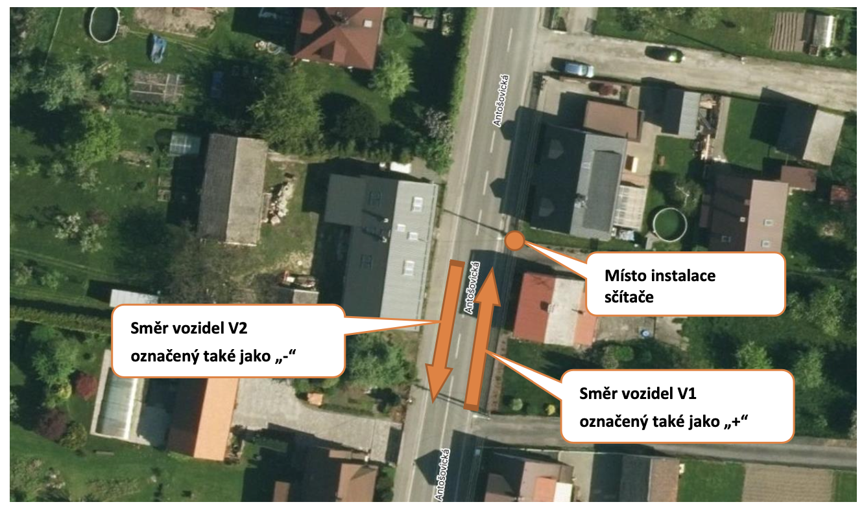
ÚSEK „U KAPLE“
Veřejné setkání s vedením městského obvodu
Vypracoval: Richard Vereš, starosta

Slide 6
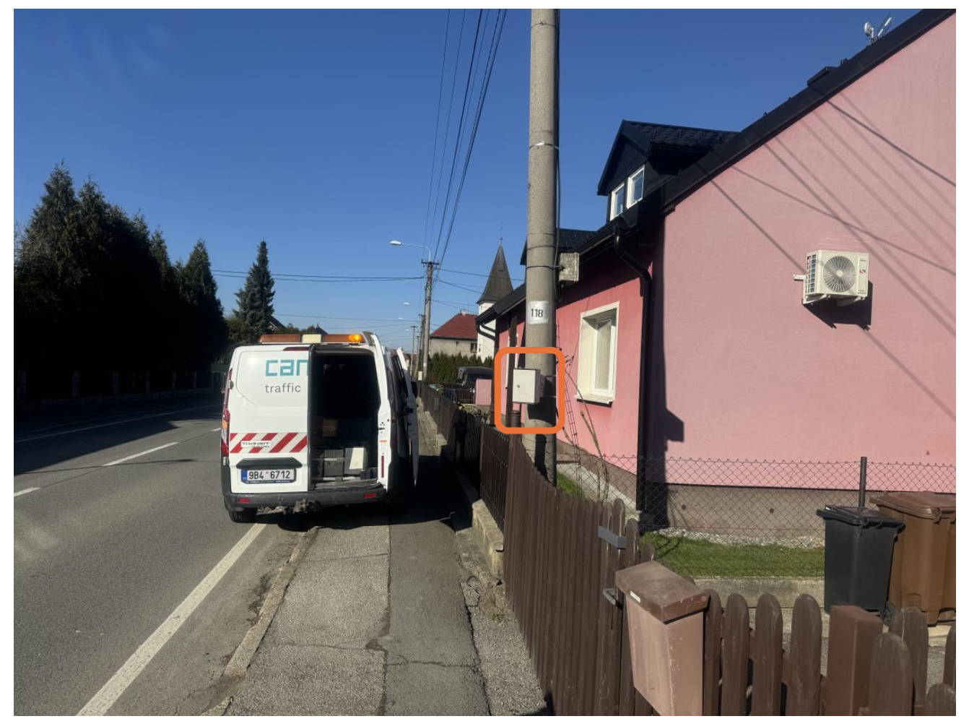
ÚSEK „U KAPLE“
Veřejné setkání s vedením městského obvodu
Vypracoval: Richard Vereš, starosta

Slide 7
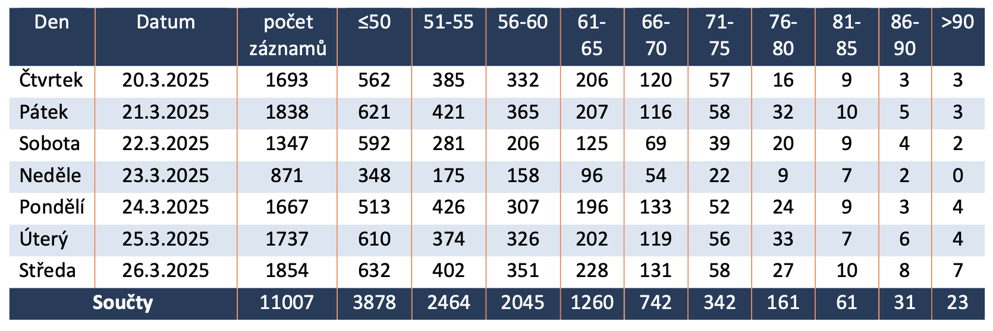
ÚSEK KOBLOVSKÁ-HŘBITOVNÍ
celkem 2 620 překročení rychlosti o více než 10 km/h
maximální detekovaná rychlost 111 km/h
Veřejné setkání s vedením městského obvodu
Vypracoval: Richard Vereš, starosta

Slide 8
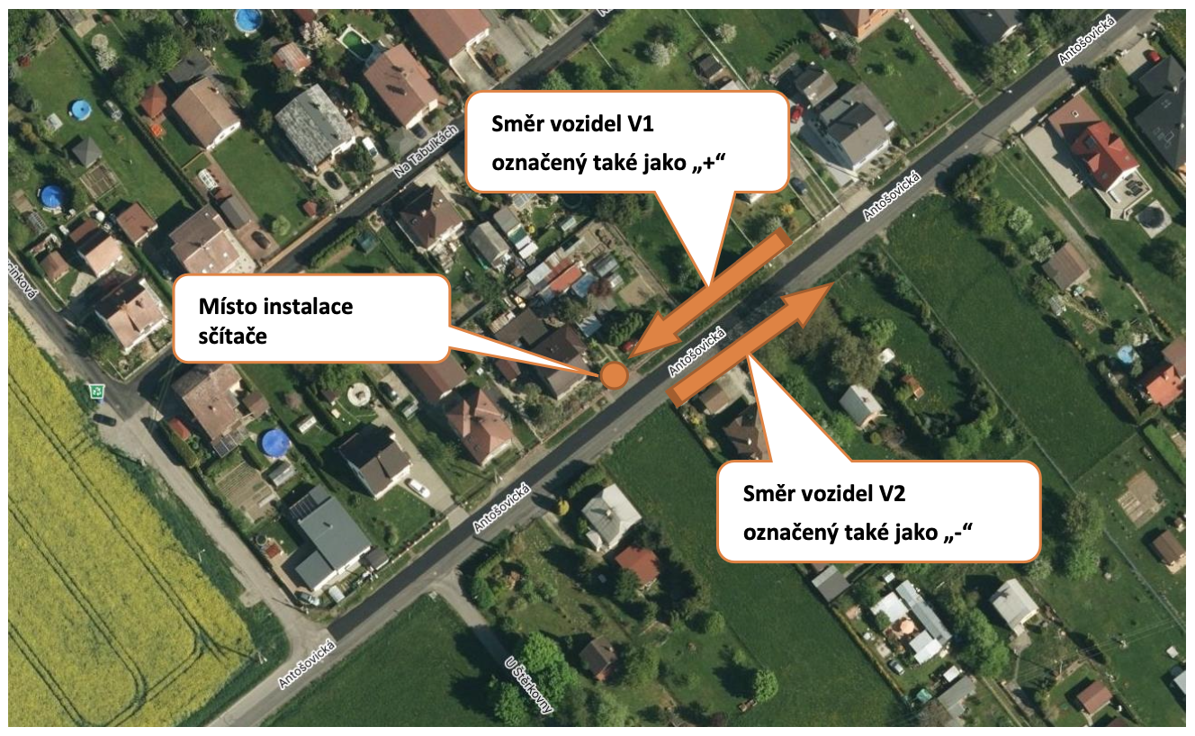
ÚSEK TABULKY
Veřejné setkání s vedením městského obvodu
Vypracoval: Richard Vereš, starosta

Slide 9
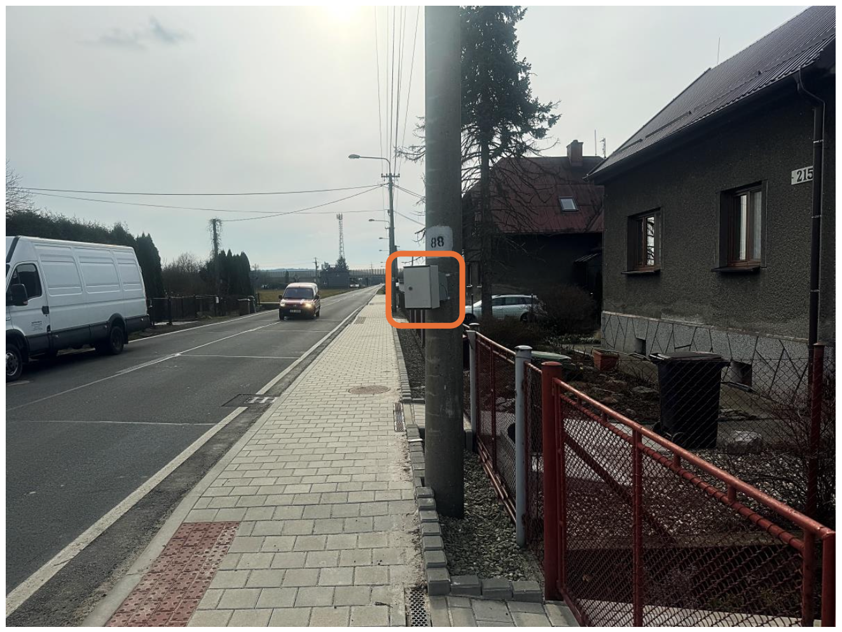
ÚSEK TABULKY
Veřejné setkání s vedením městského obvodu
Vypracoval: Richard Vereš, starosta

Slide 10
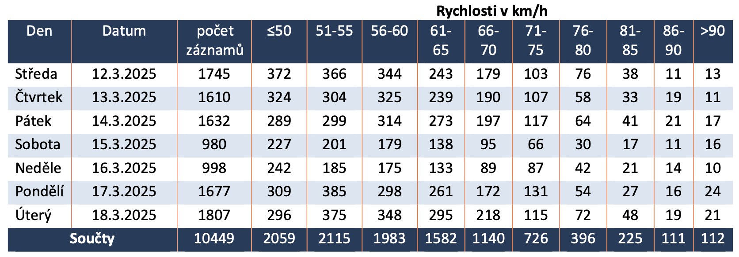
ÚSEK TABULKY
celkem 4 292 překročení rychlosti o více než 10 km/h
maximální detekovaná rychlost 135 km/h
Veřejné setkání s vedením městského obvodu
Vypracoval: Richard Vereš, starosta

Slide 11
DALŠÍ AKTUALITY
prováděna oprava chodníků podél ulice Antošovické
nový kříž k antošovické kapli (vysvěcení 29.6.)
objednána nová cisterna pro antošovické dobrovolné hasiče
Veřejné setkání s vedením městského obvodu
Vypracoval: Richard Vereš, starosta

Slide 12
DISKUSE
Veřejné setkání s vedením městského obvodu
Vypracoval: Richard Vereš, starosta

